Slide 1
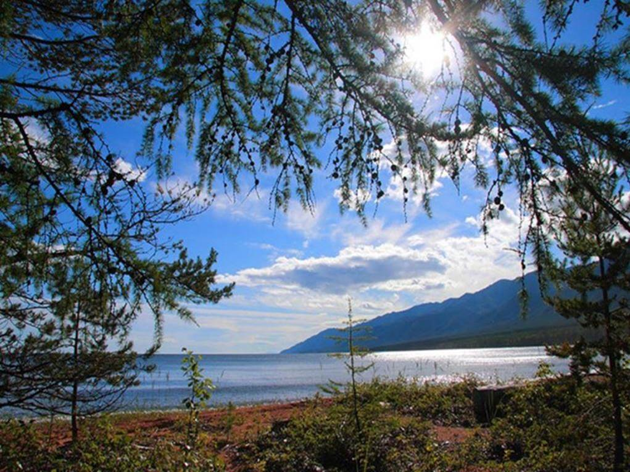
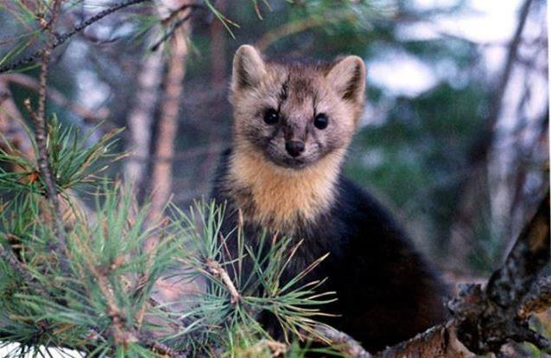
В краю кристальных вод, тайги и соболей
Астахова Лариса Николаевна
учитель биологии
Серебрякова Нина Ивановна
учитель географии
МКОУ СОШ №24 р. п. Юрты
Тайшетский район

Slide 2
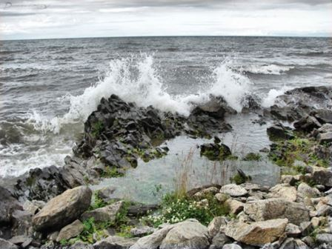
11 января 2017 г - День 100-летнего юбилея заповедной системы Российской Федерации

Slide 3
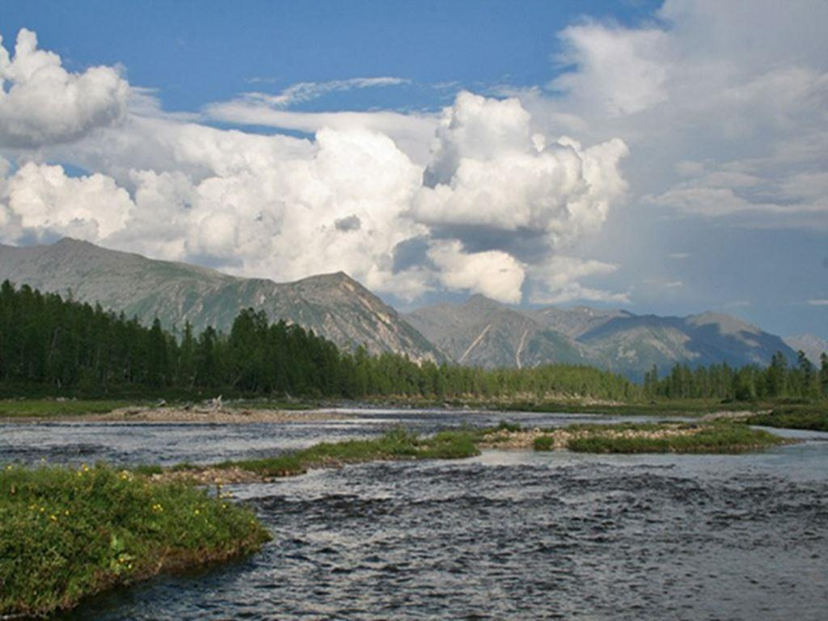
Природные заповедники - природоохранные организации, основной задачей которых является сохранение природы на территории заповедника в ее естественном виде. Все заповедники являются особо охраняемыми природными территориями федерального значения.

Slide 4
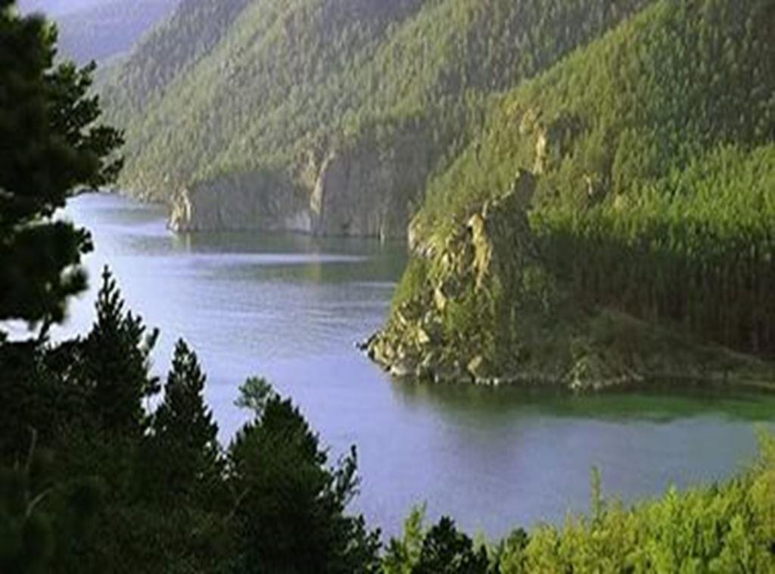
История создания Баргузинского заповедника

Slide 5
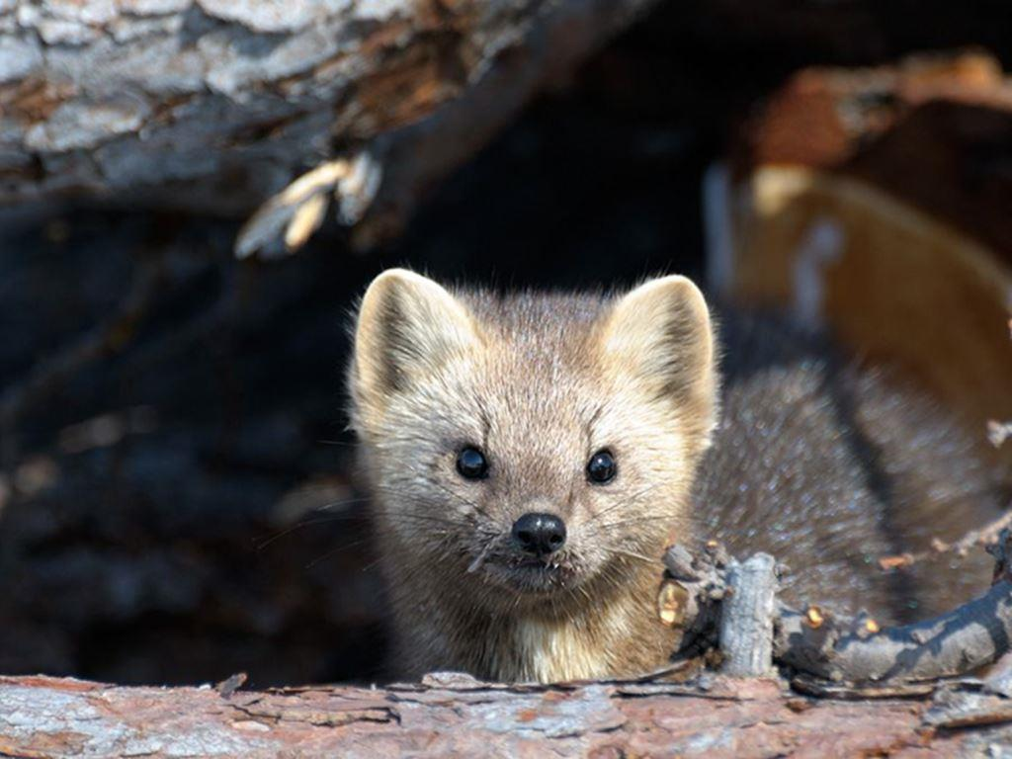
БАРГУЗИНСКИЙ СОБОЛЬ
В начале XX столетия из-за неограниченного отстрела зверек, некогда заселявший огромную территорию от Северного Приуралья до Сахалина, оказался на грани исчезновения.

Slide 6
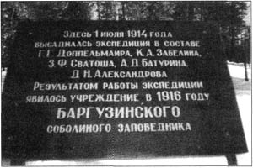

Slide 7
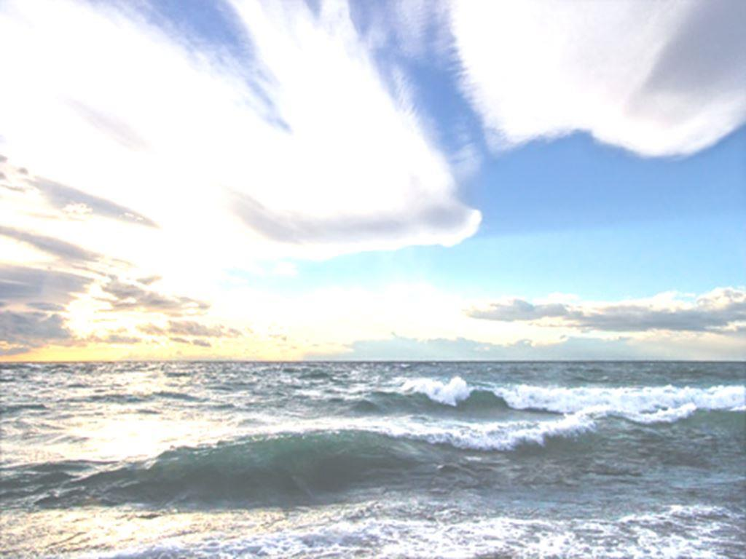
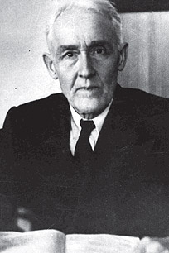
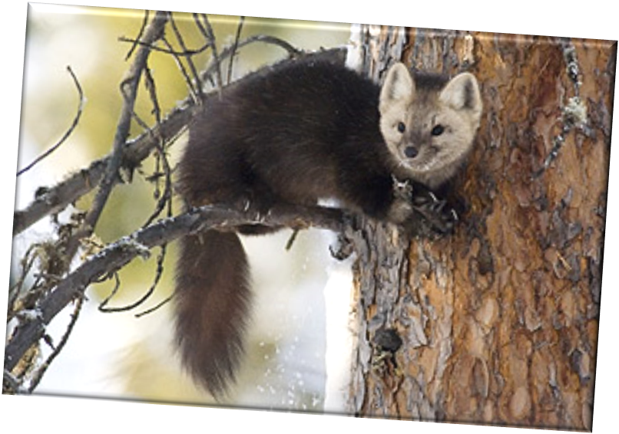
1 июля 1914 года на байкальском берегу, в бухте Сосновка, высадилась экспедиция под руководством видного ученого-зоолога Г. Г. Доппельмаира. Почти два года велась напряженная изыскательская работа, в результате которой появился проект заповедника. В год его создания там едва можно было насчитать тридцать зверьков. В конце столетия их численность приближалась к 1200, как в лучшую пору.
Г.Г.Доппельмаир (1880-1951) руководитель Байкальской экспедиции (Фото из архива)

Slide 8
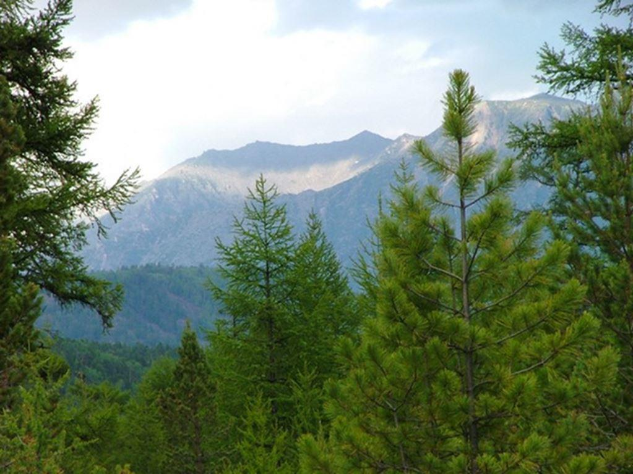
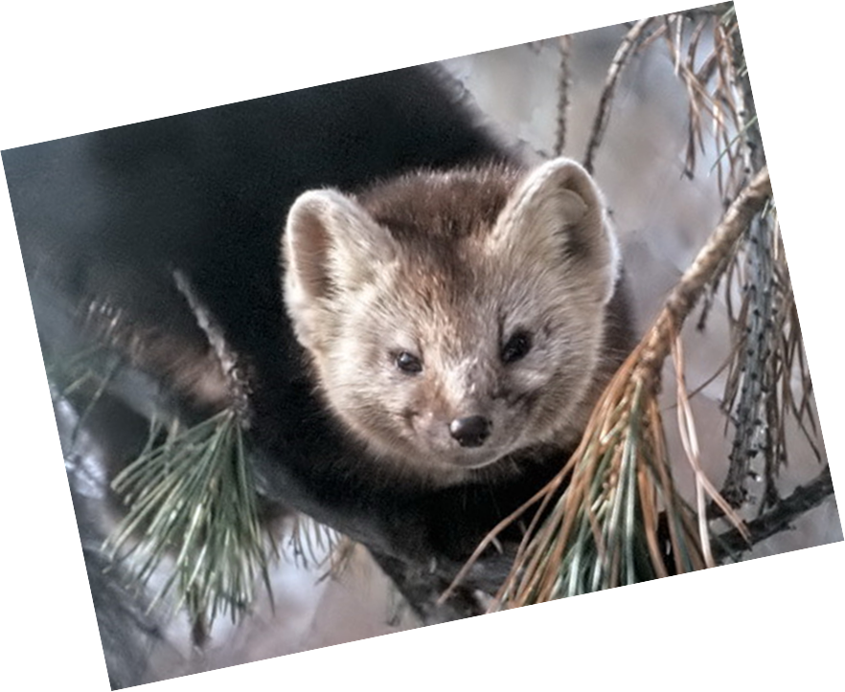
Учрежденный в 1916 году, Баргузинский заповедник стал первым в России охотничьим заповедником на государственных землях. В его задачу входило сохранение и изучение соболя.

Slide 9


Двадцать пять лет (1935 – 1960 г.г.) понадобилось баргузинским зоологам, чтобы восстановить ареал соболя.

Slide 10
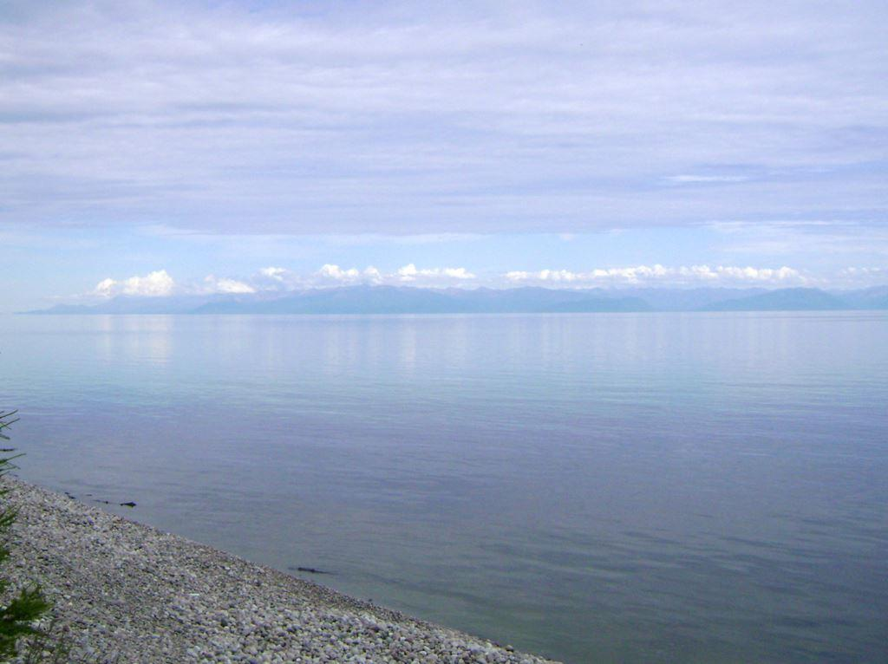
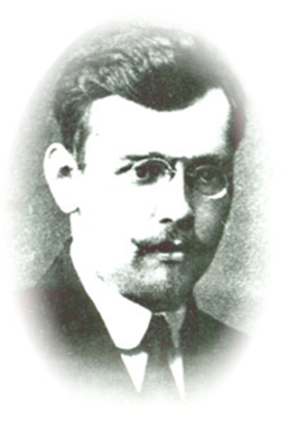
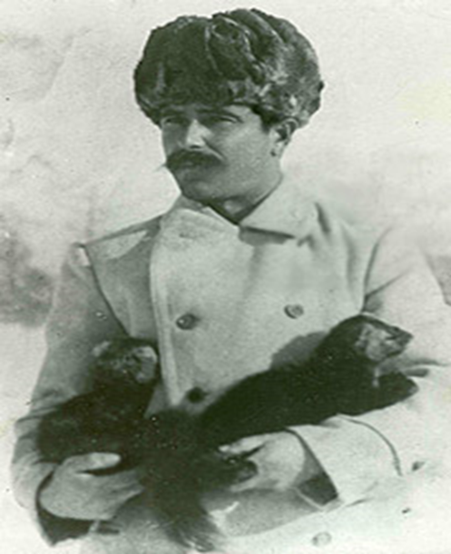
«Баргузинский соболь не уцелел бы, если бы своевременно не был организован Баргузинский заповедник»
З.Ф.Сватош (1886-1949) участник Байкальской экспедиции, один из основателей Баргузинского заповедника (Фото из архива)
К.А.Забелин (1885-1934) участник Бакальской экспедиции, первый директор Баргузинского заповедника (Фото из архива)

Slide 11
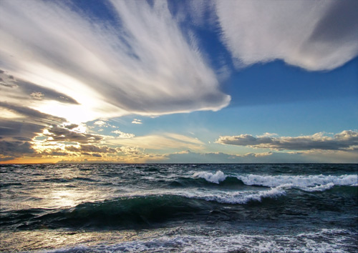
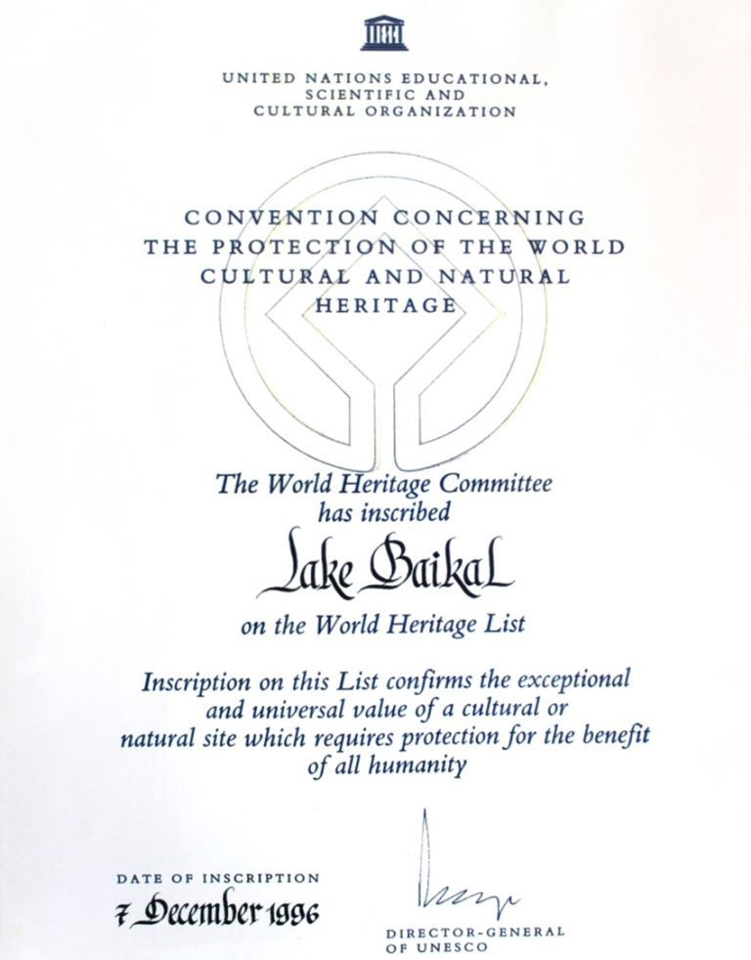
В 1996 году территория заповедника вошла в состав объекта Всемирного природного наследия ЮНЕСКО «Озеро Байкал»

Slide 12
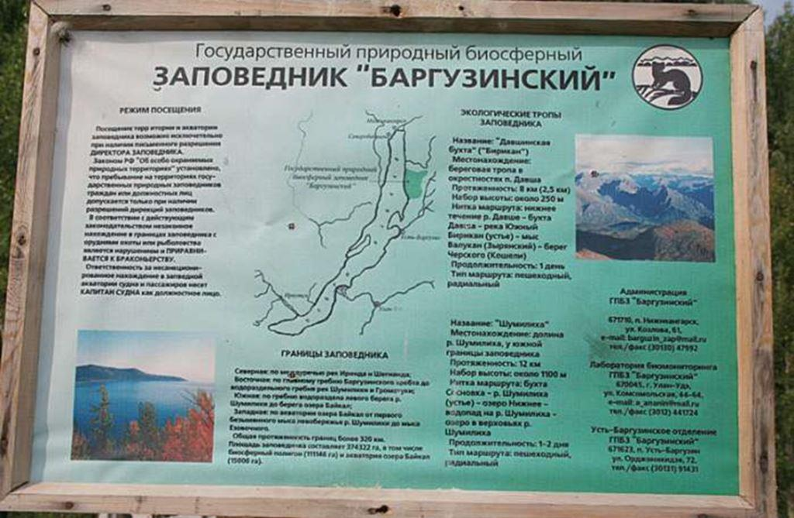
Свидетельством международного признания заслуг заповедника не только в изучении и восстановлении соболя, но и в сохранении всего природного комплекса явилось присвоение ему в 1986 году статуса биосферного.

Slide 13
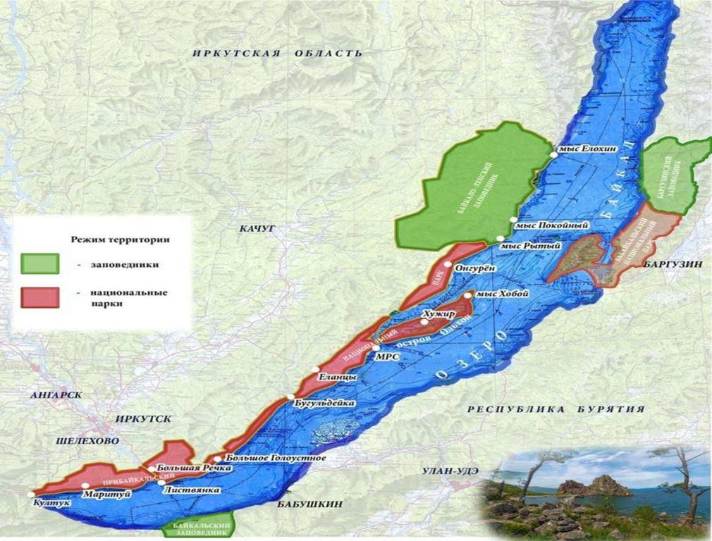
Физико-географическое положение

Slide 14
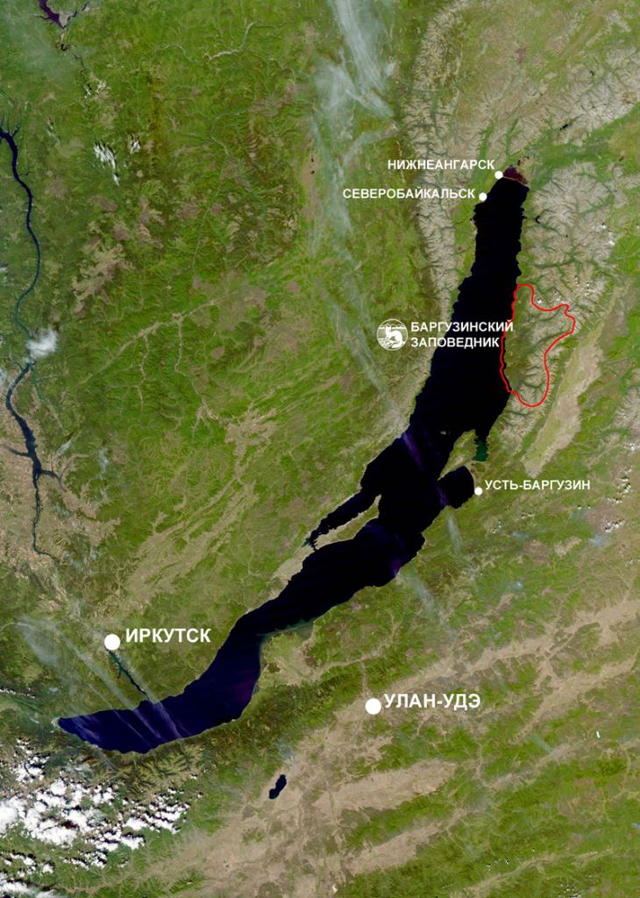
Заповедник расположен на западных склонах Забайкальского хребта, обращенном к северо-восточному побережью Байкала в Северо-Байкальском районе Республики Бурятия.

Slide 15

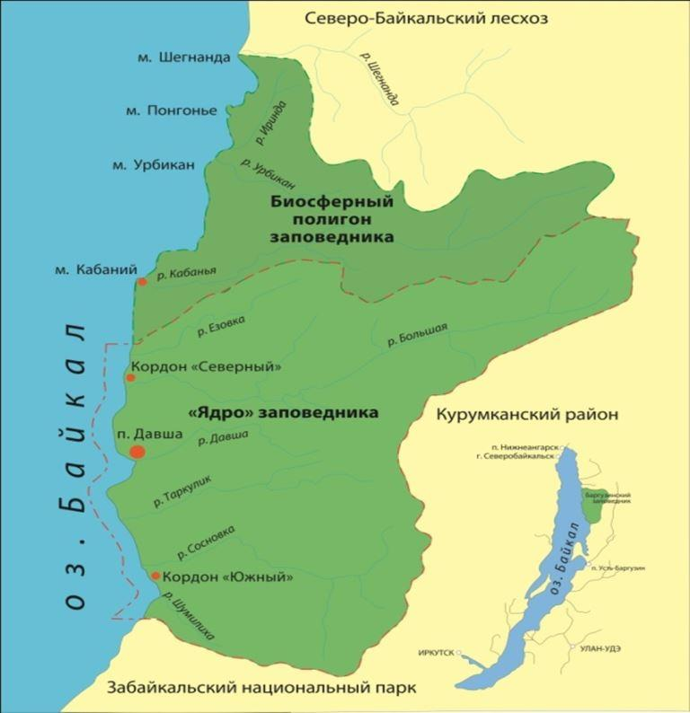

Slide 16
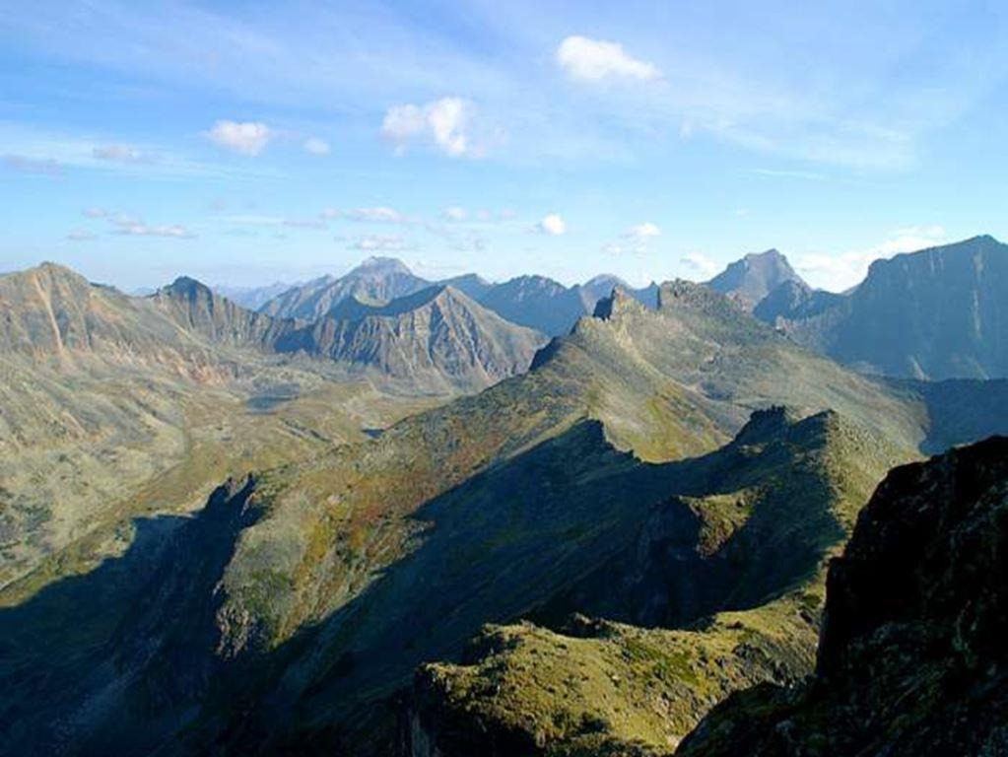
Баргузинский хребет в истоках реки Левой Сосновки поднимается до 2840 метров. Это самая высокая точка на заповедной территории.

Slide 17
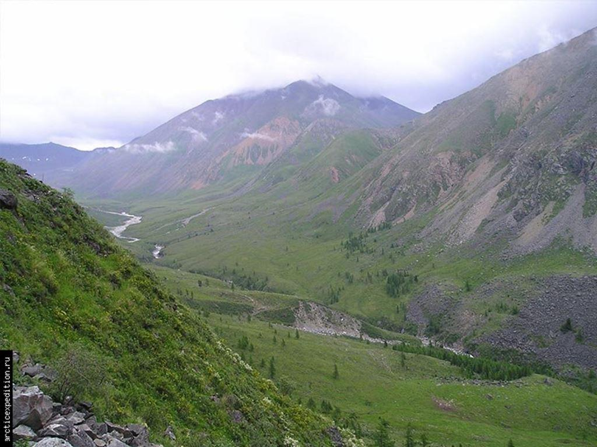
Троговая долина

Slide 18
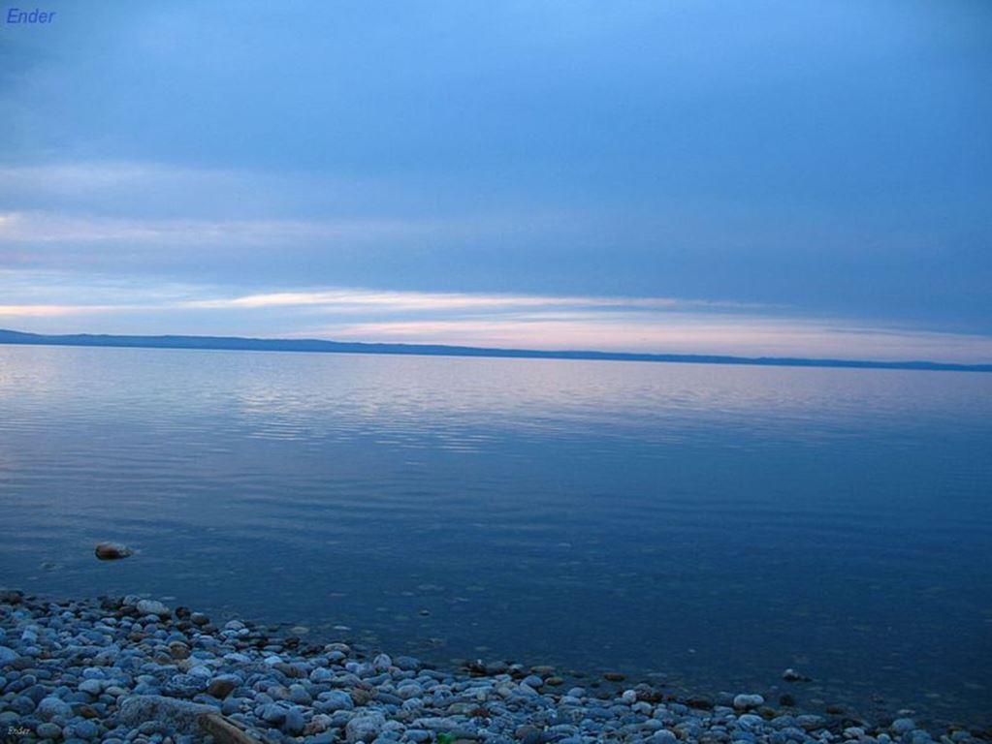
Мелководные заливы Байкала

Slide 19
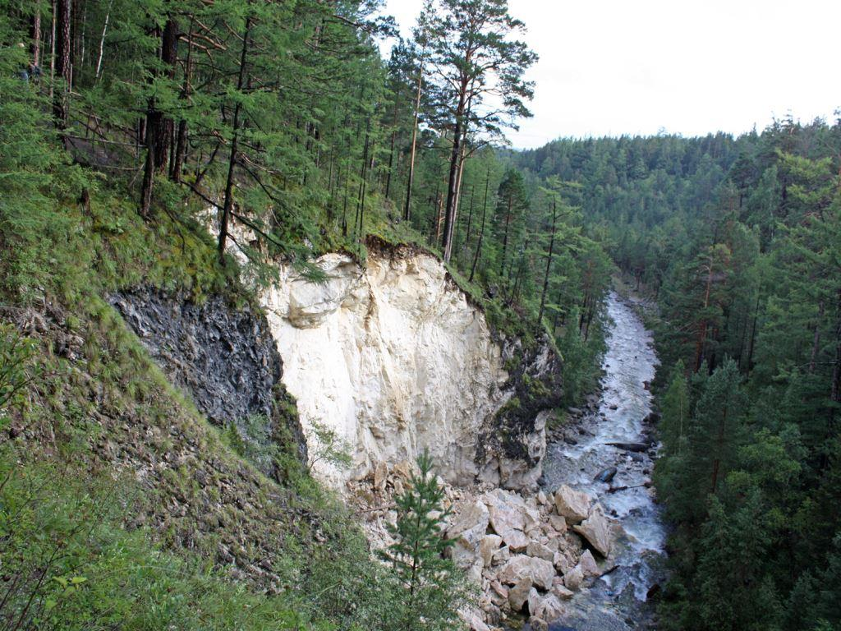
На территории заповедника берут начало 11 рек, впадающих в Байкал

Slide 20
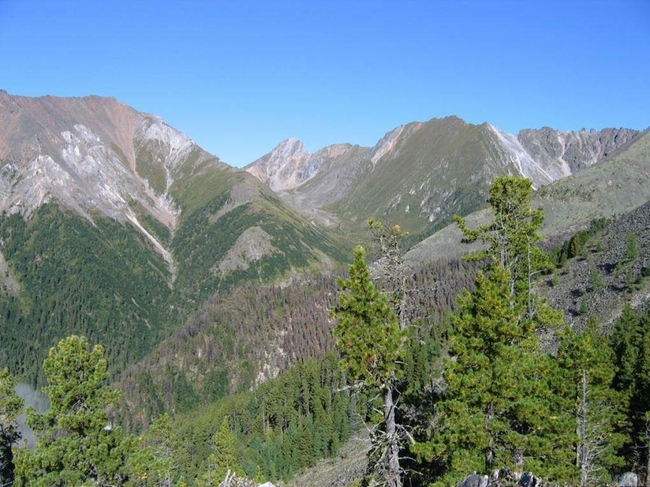
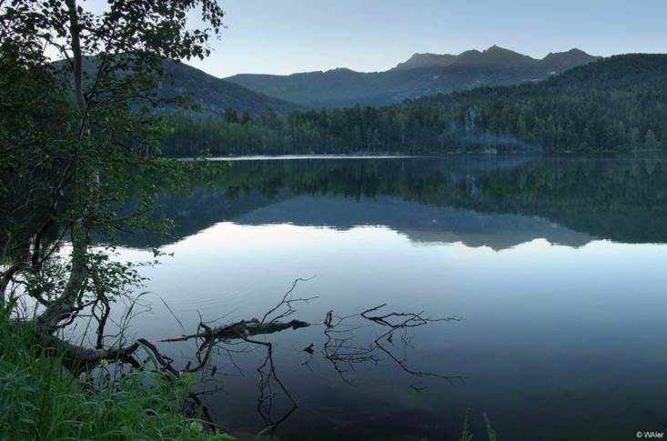
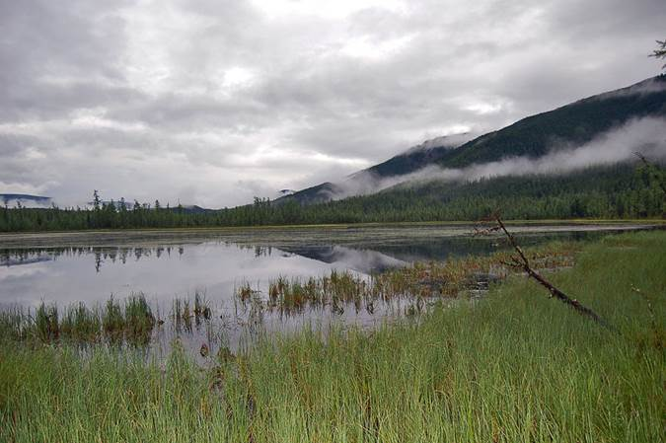
Территория заповедника богата озерами - 523 озера общей площадью 2004 га. Наиболее крупные из них озеро Лосиное и Хариусовые озера
озеро Лосиное
Хариусовые озера

Slide 21

Достопримечательности Баргузинского заповедника

Slide 22
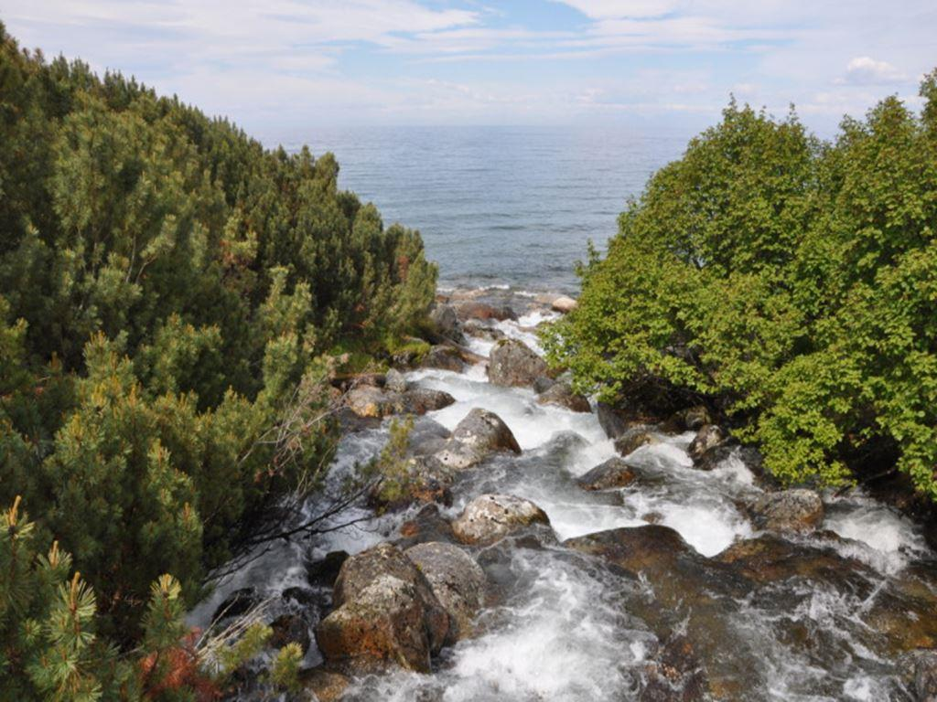
Река Шумилиха
Фото: А. Разуваев

Slide 23
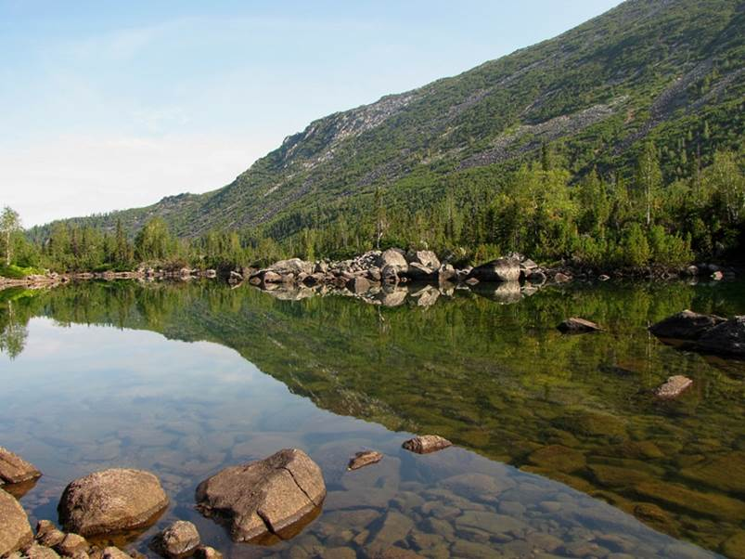
Нижнее озеро реки Шумилиха

Slide 24
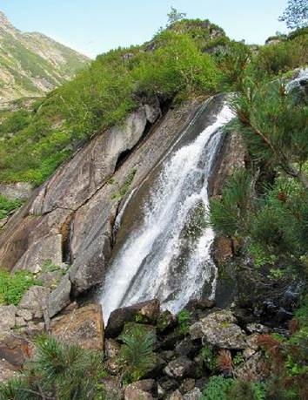
Водопад на реке Шумилиха
Фото С. Бузиной

Slide 25
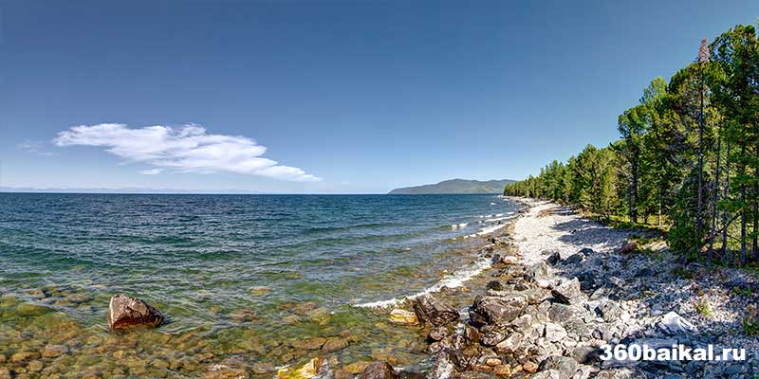
Мыс Валукан

Slide 26
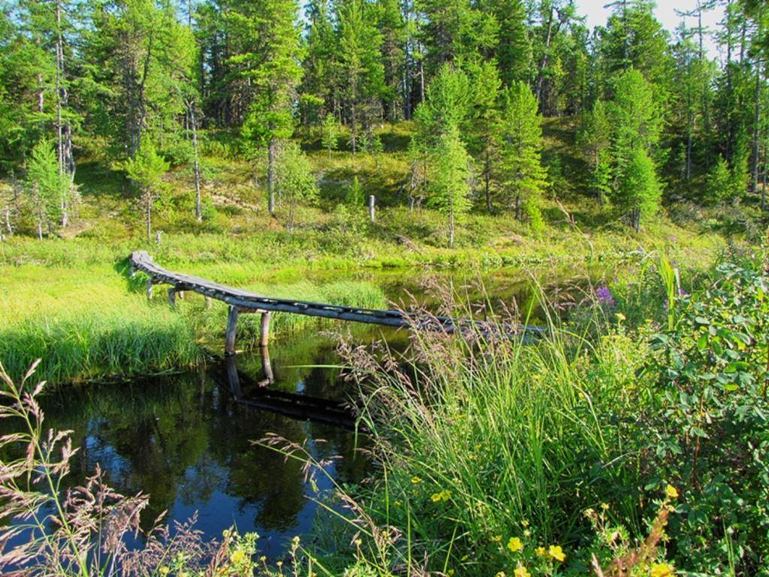
Река Южный Бирикан

Slide 27
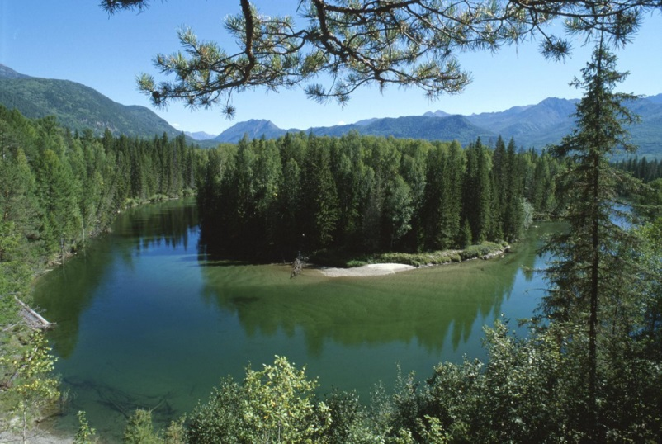
Меандр на реке Большая

Slide 28
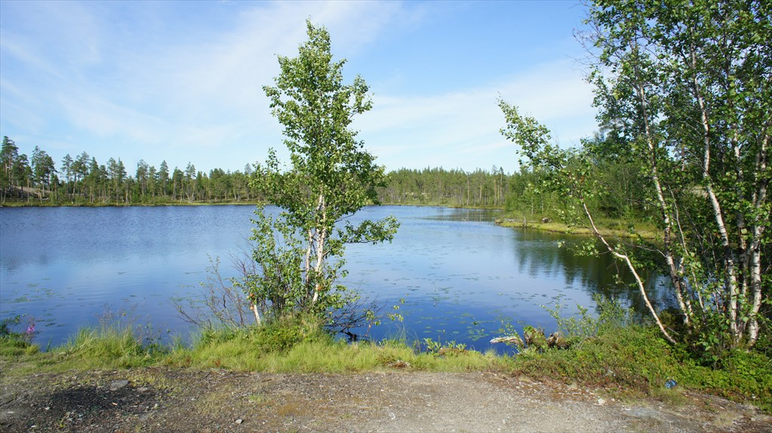
Карасевые озера

Slide 29
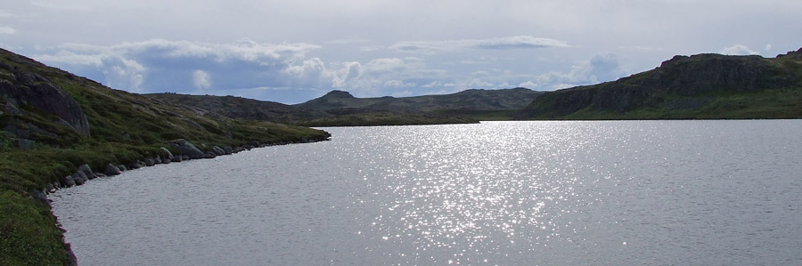
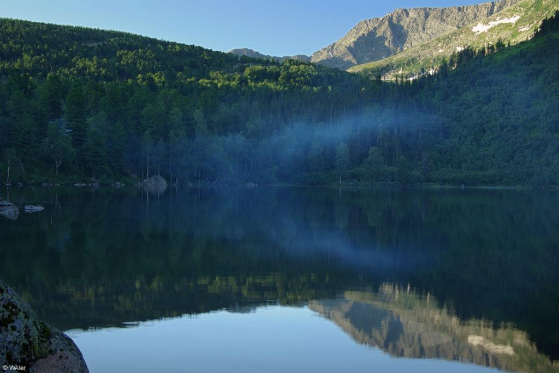
Хариусовые озера

Slide 30
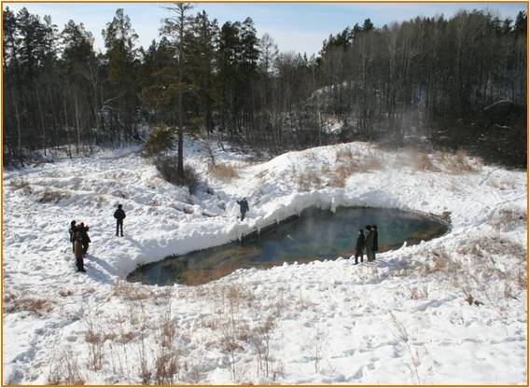
Геотермальные источники

Slide 31
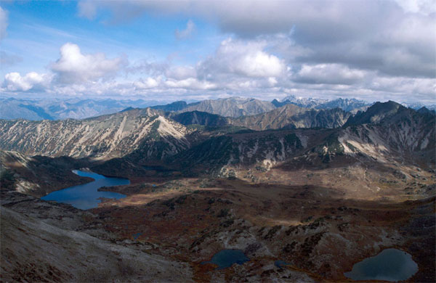
«Долина семи озер»

Slide 32

Озеро Лосиное

Slide 33
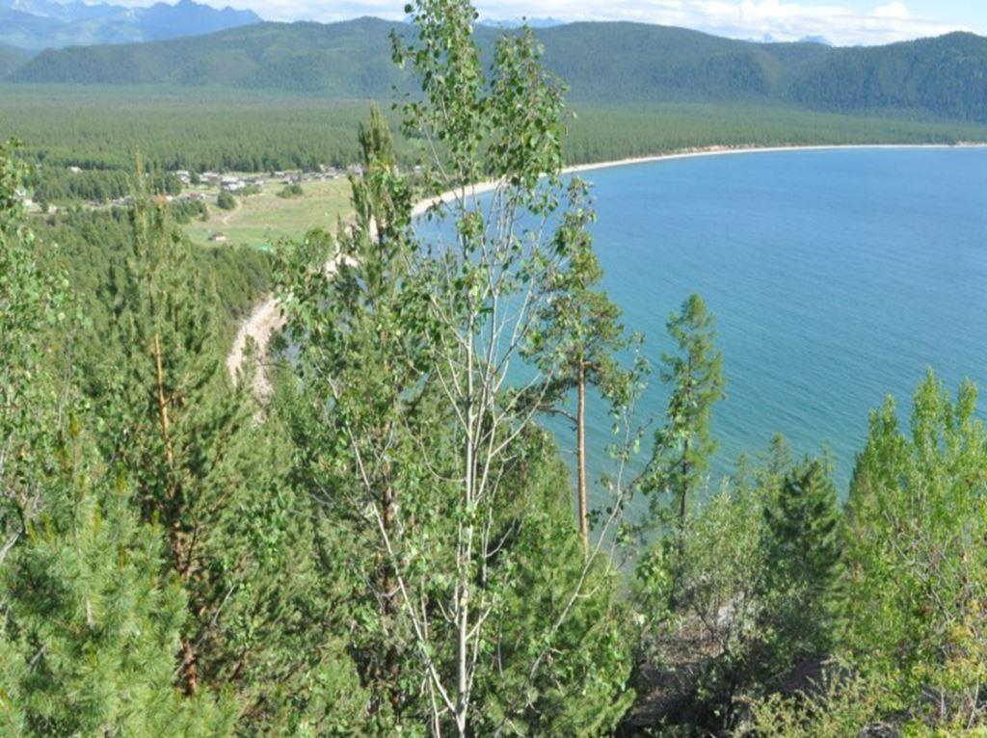
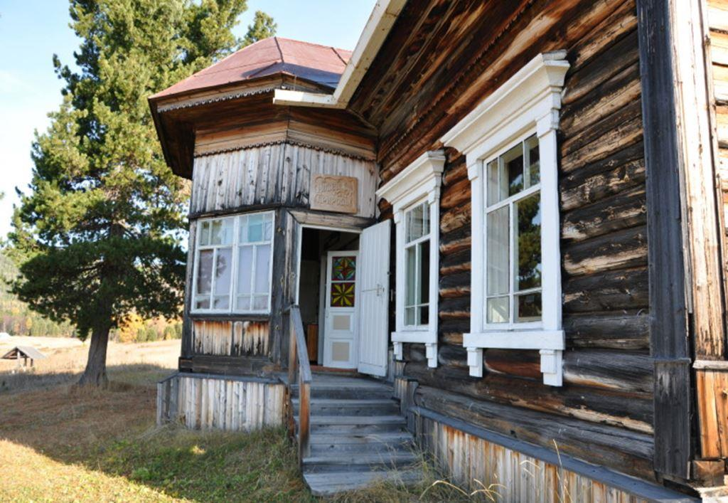
Исторические места
поселок Давша - центральная усадьба заповедника с 1946 по 1999 гг. Музей природы в Баргузинском заповеднике в п. Давша

Slide 34
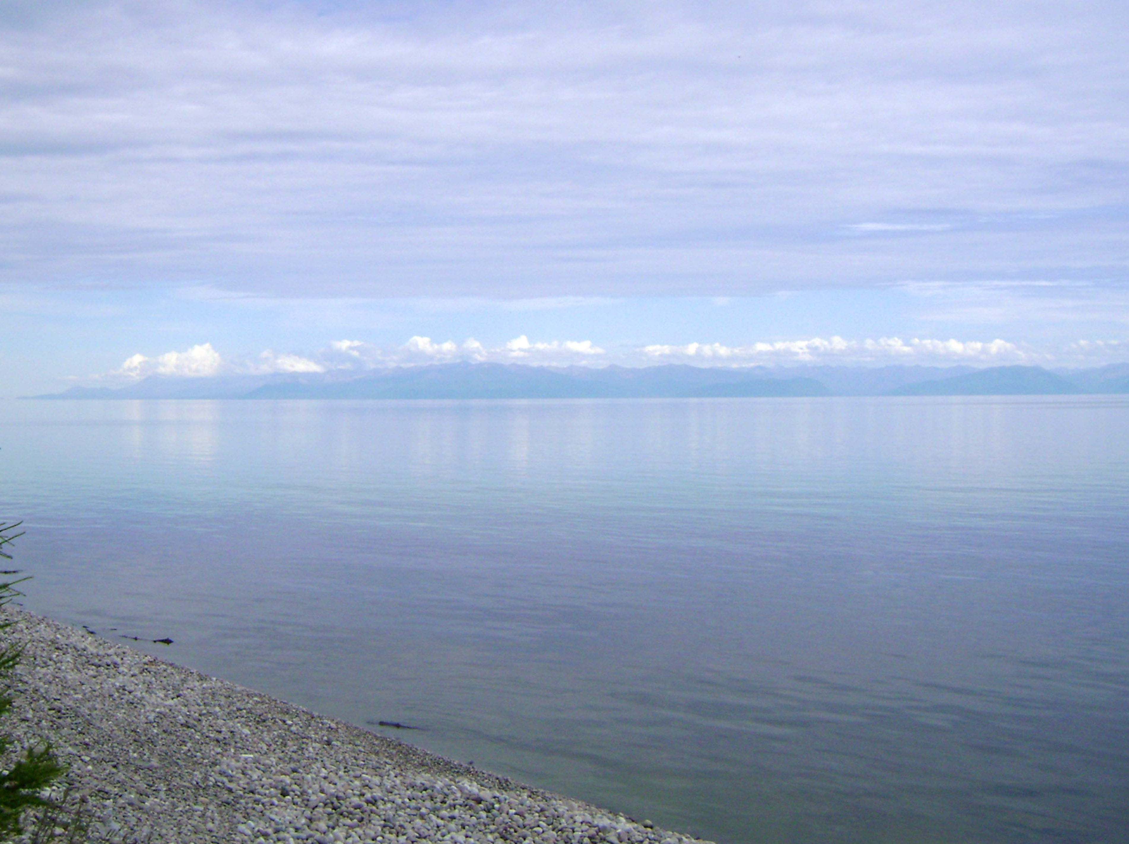
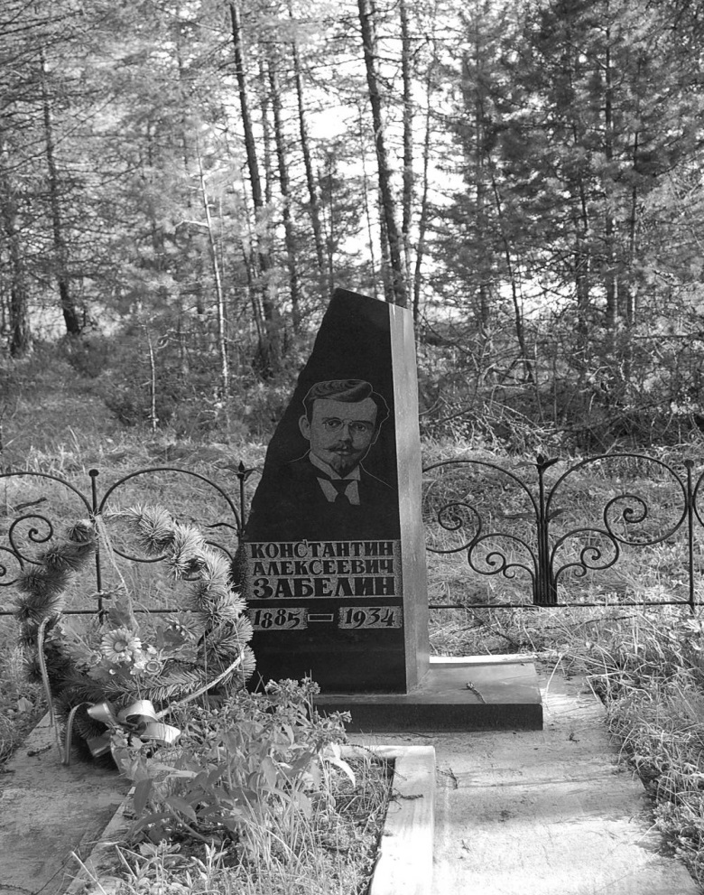
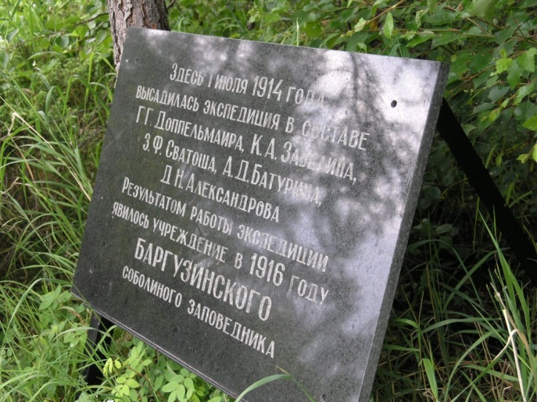
Исторические места
Мемориальный комплекс на месте захоронения первого директора заповедника К.А Забелина.
Кордон Южный (бухта Сосновка) - место высадки Байкальской соболиной экспедиции Г.Г. Доппельмаира (1914-1915 гг.)

Slide 35
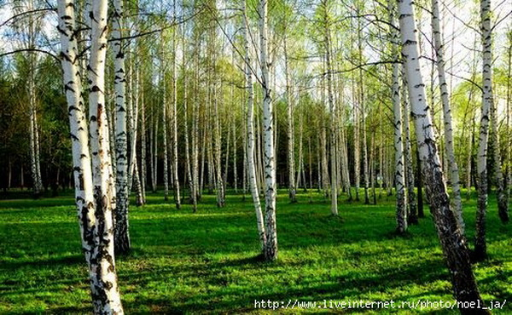
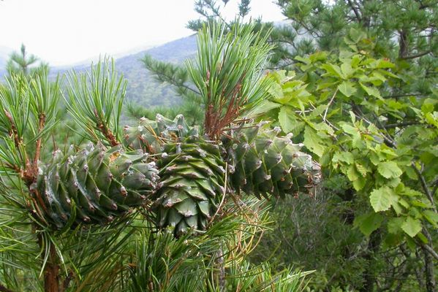
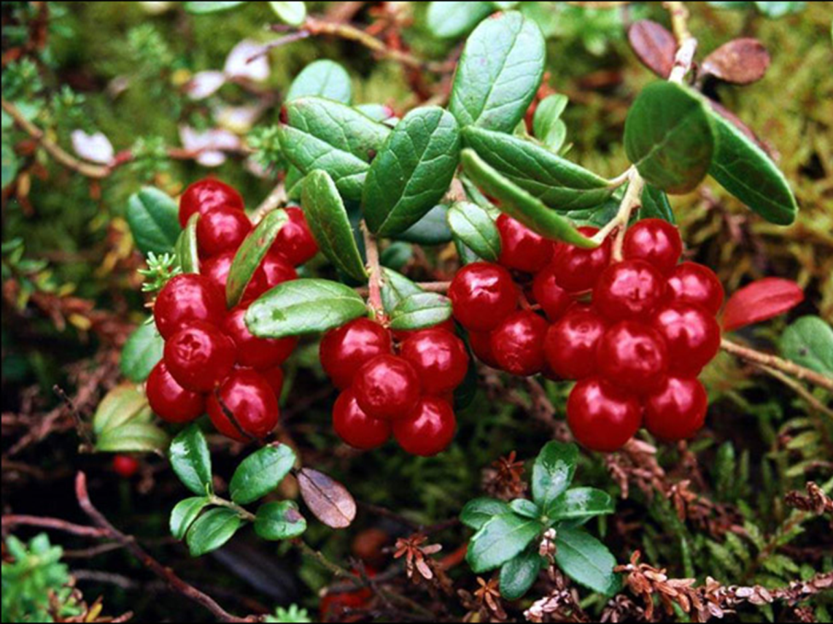
Флора Баргузинского заповедника

Slide 36
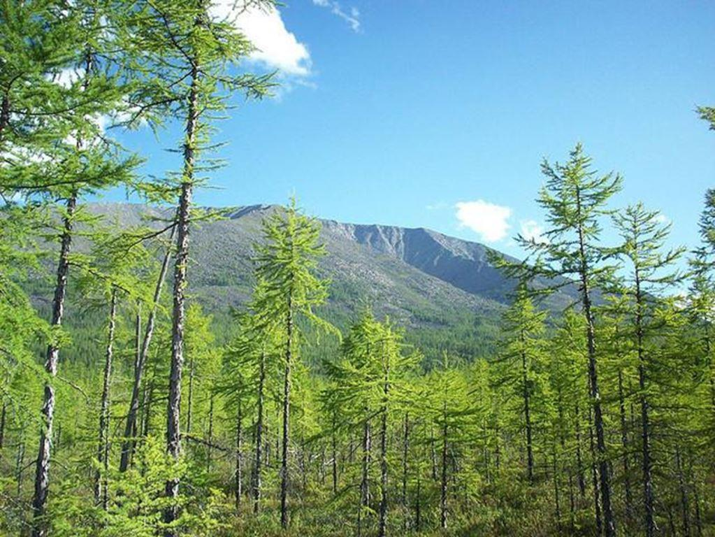
Тайга

Slide 37
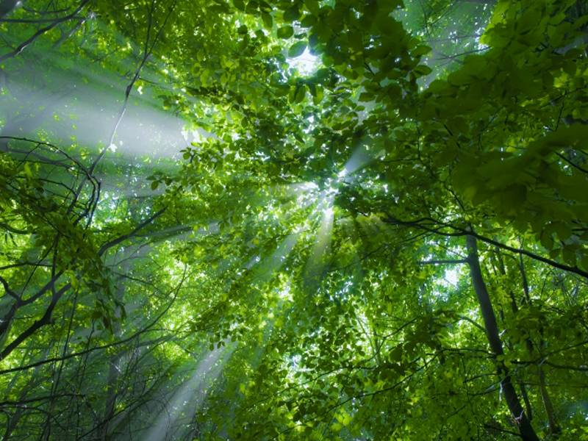
В Баргузинском заповеднике на сегодняшний день выявлено
878 видов сосудистых растений,
212 видов лишайников, 1
73 вида грибов,
242 вида мхов,
1241 вид водорослей.
Внесены в Красные книги: (МСОП, Красную книгу России и в Красную книгу Бурятии)
31 вид сосудистых растений и 9 видов лишайников

Slide 38
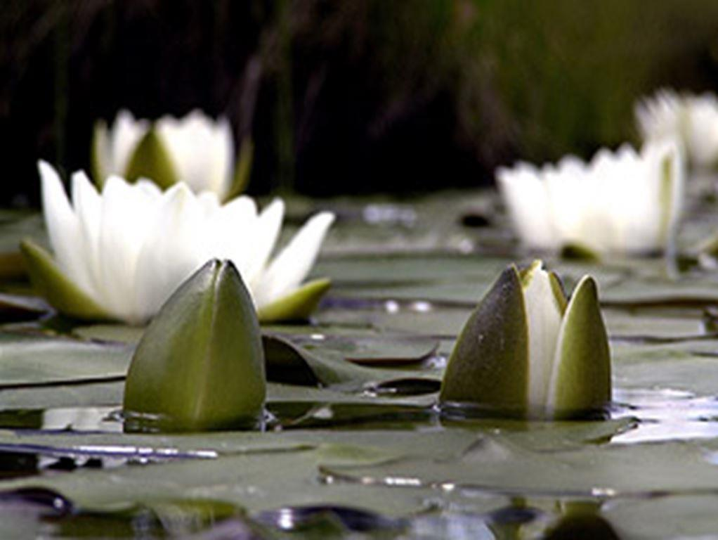
Цветение лотоса

Slide 39


Эндемичные виды растений
Мятлик Смирнова
Черепоплодник щетинистый

Slide 40


Некоторые растения сохранились со времён ледникового периода
Гроздовник ланцетовидный
Подмаренник трехцветковый

Slide 41



Редкие виды растений
Любка двулистная

Slide 42



Башмачок настоящий
Башмачок пятнистый
Башмачок Крупноцветковый

Slide 43




Дремлик зимовниковый
Родиола розовая
Надбородник безлистный
Рододендрон Редовского

Slide 44



Фауна заповедника Баргузинский соболь - эмблема заповедника

Slide 45



Млекопитающие, занесенные в Красную книгу
Соболь
Благородный олень (Изюбрь)

Slide 46


Млекопитающие, занесенные в Красную книгу
Бурый медведь
Черношапочный сурок

Slide 47




Копытные млекопитающие
Лось
Северный олень

Slide 48



Эндемики
Байкальская нерпа
Белёк

Slide 49



водоплавающие и околоводные птицы
Чирок-свистунок
Длинноносый крохаль

Slide 50



На обширных глухих болотах вблизи устьев некоторых рек
Серый журавль
Черный журавль

Slide 51



Пернатые хищники
Орлан белохвост
Ушастая сова

Slide 52



Отряд Куриные
Каменный глухарь
Рябчик

Slide 53



Синичка
Кедровка

Slide 54



Орлан – белохвост и чёрный аист внесены в Международную Красную книгу

Slide 55


земноводные и пресмыкающиеся
Лягушка остромордая

Slide 56


Виды рыб
Байкальский сиг
Байкальский омуль

Slide 57




Slide 58

Голомянка

Slide 59

Баргузинский государственный заповедник - один из красивейших мест в России и на планете.

Slide 60



Slide 61

Пять причин, по которым нужно побывать в Баргузинском биосферном заповеднике: Насыщенная жизнь флоры и фауны. Девственная природа. Активный отдых. Незабываемые красота. Захватывающие приключения.

Slide 62

Фотографии и материал взяты с сайтов krasotyrossii.ru Баргузинский государственный заповедник, Бурятия. http://fanatbaikala.livejournal.com/48750.html Баргузинский заповедник - первый заповедник в России. http://tainyvselennoi.ru Баргузинский заповедник. http://www.den-za-dnem.ru/page.php?article=1003 Государственный природный биосферный Баргузинский заповедник. http://zapovednoe-podlemorye.ru/territory/barguzin/ Баргузинский государственный природный биосферный заповедник https://yandex.ru/images

